Slide 1
Titolo del modulo: Il work-life balance e i diritti sociali delle donne
A cura di Demostene Centro Studi APS
Funded by the European Union. Views and opinions expressed are however those of the author(s) only and do not necessarily reflect those of the European Union or the European Education and Culture Executive Agency (EACEA). Neither the European Union nor EACEA can be held responsible for them.

Slide 2
Obiettivi del modulo:
A conclusione di questo modulo sarai in grado di:
Obiettivo 1: Comprendere il concetto di work-life balance e l’importanza che riveste per le donne
Obiettivo 2: Conoscere i diritti sociali delle donne in termini di redistribuzione delle responsabilità
di cura e accudimento
Obiettivo 3: Imparare un semplice metodo per costruire un nuovo work-life balance personalizzato
Obiettivo 4: Ricevere consigli pratici e utili per migliorare il proprio work-life balance
Funded by the European Union. Views and opinions expressed are however those of the author(s) only and do not necessarily reflect those of the European Union or the European Education and Culture Executive Agency (EACEA). Neither the European Union nor EACEA can be held responsible for them.

Slide 3
+++
+++
+++
I concetti base del work-life balance
Strategie e consigli per un migliore work-life balance
+++
Cos’è
+++
Una strategia in 3 passi
Perché è importante
I nostri consigli per un
miglior work-life balance
Work-life balance o work-life integration?
Conclusioni
Work-life balance
e i diritti sociali
delle donne
+++
Il work-life balance per le donne
I diritti sociali e le responsabilità condivise
+++
Funded by the European Union. Views and opinions expressed are however those of the author(s) only and do not necessarily reflect those of the European Union or the European Education and Culture Executive Agency (EACEA). Neither the European Union nor EACEA can be held responsible for them.

Slide 4
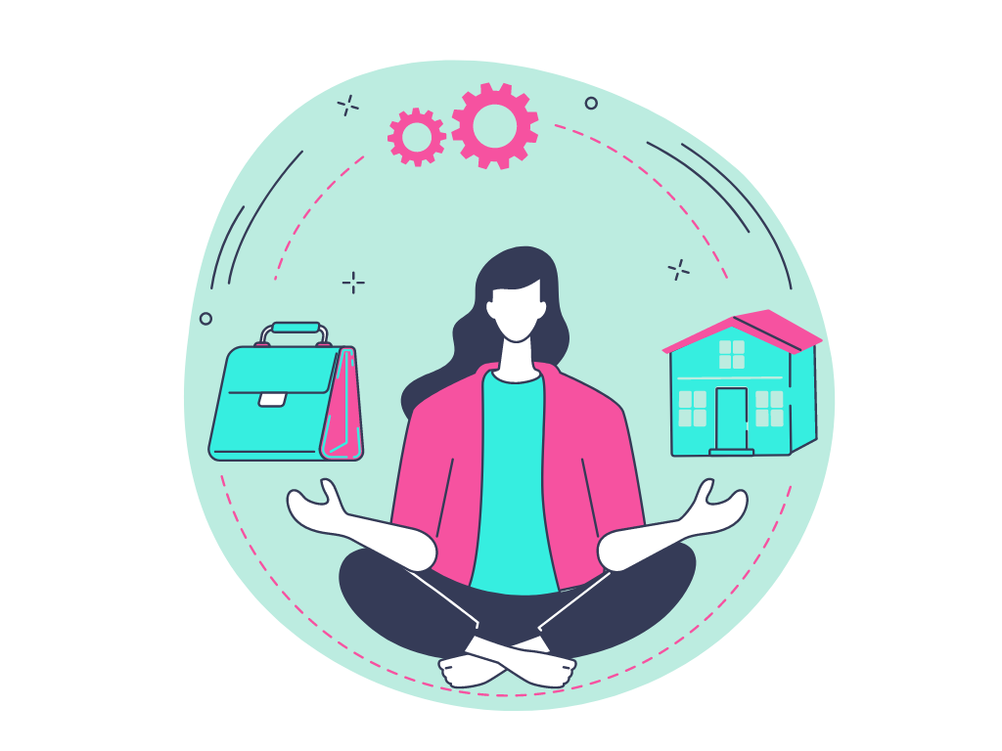
Unità 1: I concetti base del work-life balance
Sezione 1: Che cos’è...
Il work-life balance è comunemente definito come la quantità di tempo che dedichiamo al lavoro rispetto a quello che dedichiamo alla famiglia, alle relazioni sociali, alla salute e in generale al perseguimento dei nostri interessi e passioni personali.
In altre parole, si riferisce alla nostra abilità di bilanciare la sfera personale con quella lavorativa, mantenendo uno stile di vita equilibrato e in salute.
Content A
Funded by the European Union. Views and opinions expressed are however those of the author(s) only and do not necessarily reflect those of the European Union or the European Education and Culture Executive Agency (EACEA). Neither the European Union nor EACEA can be held responsible for them.

Slide 5
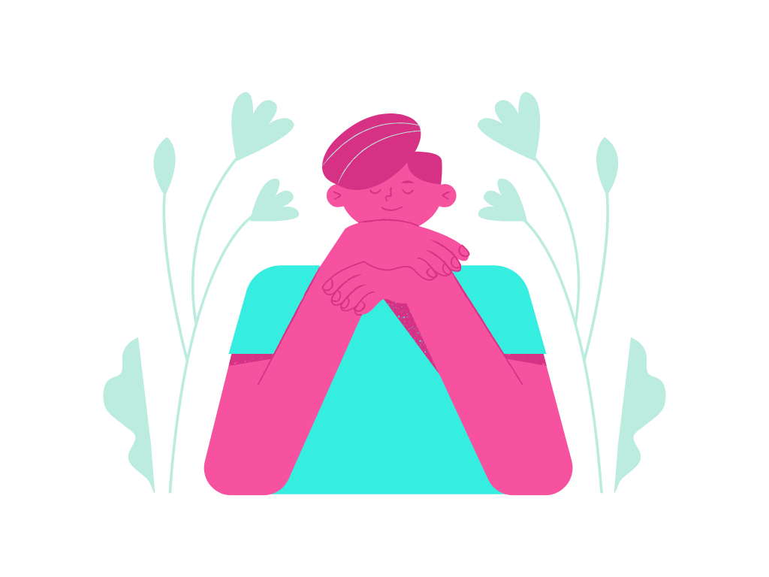
Unità 1: I concetti base del work-life balance
Sezione 2: Perché è importante...
Negli ultimi tempi, il tema del work-life balance è diventato più popolare a causa dell’insorgenza del Covid-19 e la necessità di lavorare da casa (smartworking). Di fatto ciò ha reso i confine tra la vita privata e quella lavorativa più labili e confusi.
Studi scientifici dimostrano che avere un work-life balance salutare è cruciale per mantenere un buon livello di benessere fisico, emotivo e mentale, ridurre lo stress e allo stesso tempo aumentare il proprio livello di produttività.
Funded by the European Union. Views and opinions expressed are however those of the author(s) only and do not necessarily reflect those of the European Union or the European Education and Culture Executive Agency (EACEA). Neither the European Union nor EACEA can be held responsible for them.

Slide 6
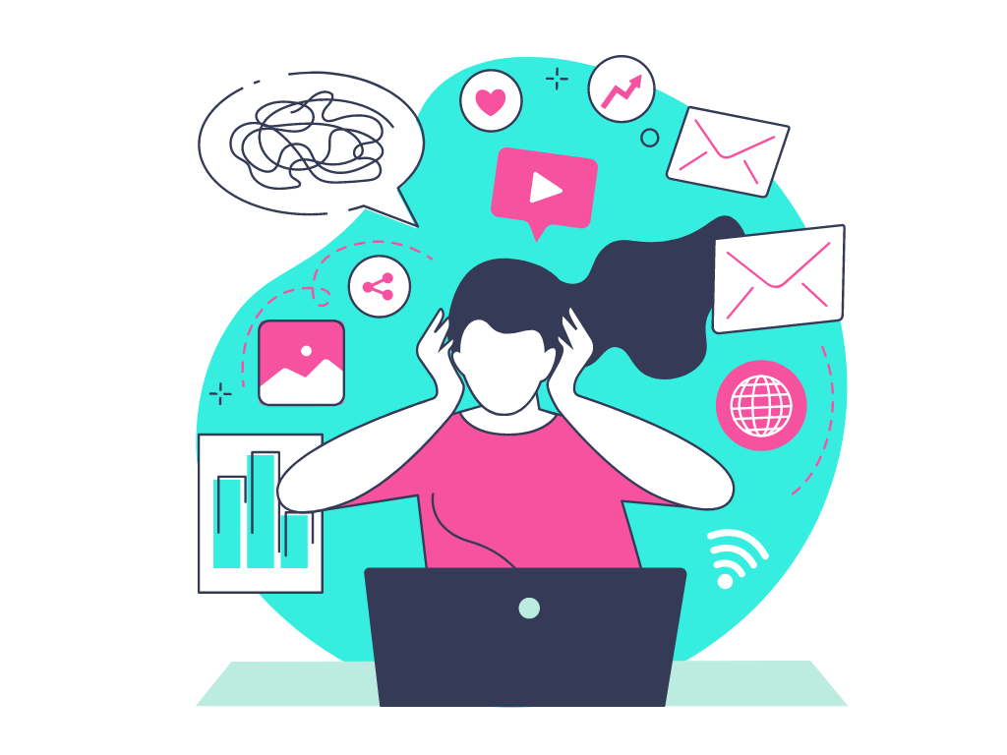
Unità 1: I concetti base del work-life balance
Sezione 2: Perché è importante...
Infatti, diversi studi scientifici hanno mostrato come il sovraccarico lavorativo può provocare disturbi del sonno e della memoria, depressione, diabete, problemi cardio-circulatori, ictus.
Anche senza arrivare alle conseguenze più serie per la salute, il rischio di raggiungere una condizione di burnout è in ogni caso abbastanza elevato in situazioni di eccessivo lavoro. Il burnout è uno stato di completo esaurimento psico-fisico correlato a stress cronico da eccessivo carico di lavoro.
Funded by the European Union. Views and opinions expressed are however those of the author(s) only and do not necessarily reflect those of the European Union or the European Education and Culture Executive Agency (EACEA). Neither the European Union nor EACEA can be held responsible for them.

Slide 7
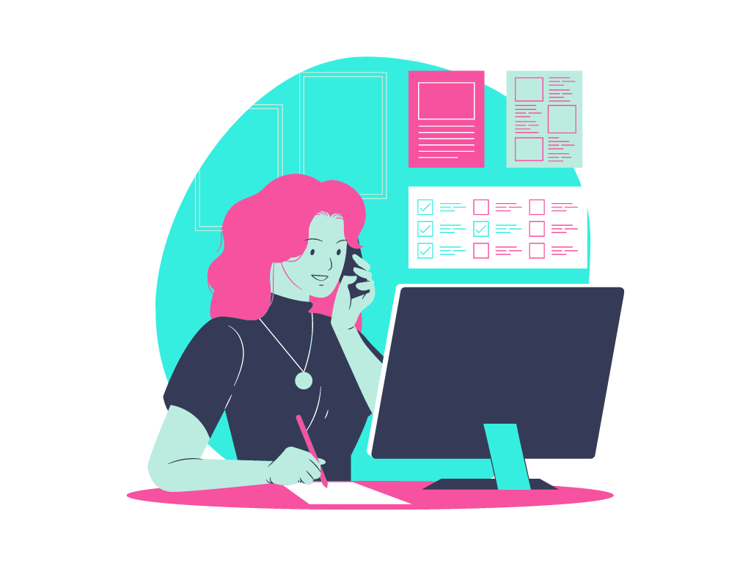
Unità 1: I concetti base del work-life balance
Sezione 3: Work-life balance o work-life integration...
Non esiste un unico modo di intendere il work-life balance. Alcune intepretazioni si focalizzano sull’idea di una eguale distribuzione delle risorse da dedicare alla vita privata e al lavoro (in termini di tempo, energia, grado di soddisfazione).
In questa interpretazione l’enfasi viene posta sulla separazione netta tra la sfera personale e quella lavorativa e queste due sfere sono in qualche modo in competizione tra loro per il nostro tempo.
Questo approccio potrebbe essere
più adatto per i lavoratori dipendenti.
Funded by the European Union. Views and opinions expressed are however those of the author(s) only and do not necessarily reflect those of the European Union or the European Education and Culture Executive Agency (EACEA). Neither the European Union nor EACEA can be held responsible for them.

Slide 8
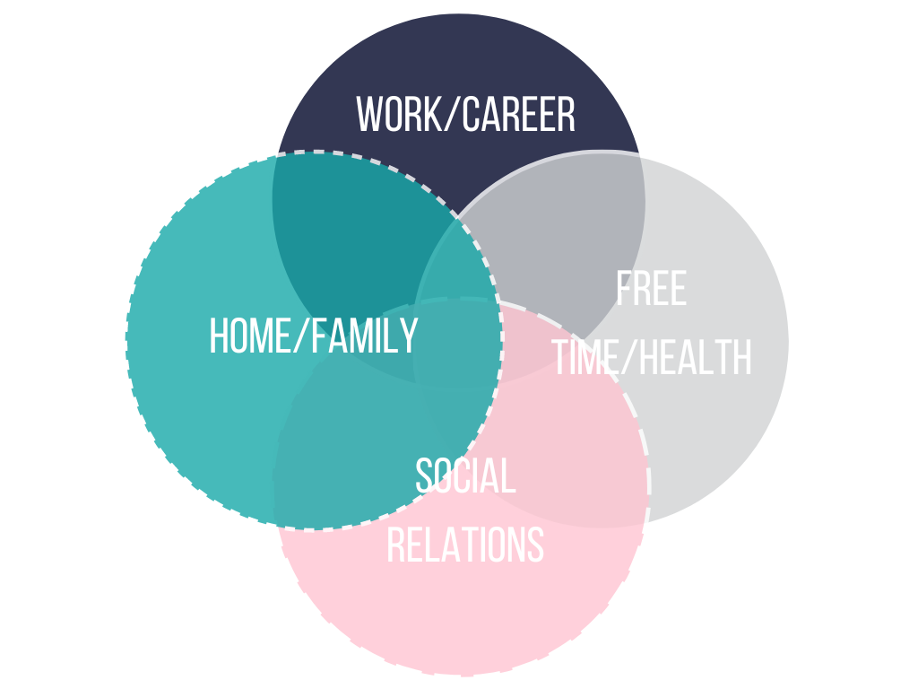
Unità 1: I concetti base del work-life balance
Sezione 3: Work-life balance o work-life integration...
Tuttavia, in altre interpretazioni più recenti, si preferisce parlare di work-life integration, per enfatizzare che vita privata e lavorativa non sono aspetti separati e in opposizione tra loro, ma aspetti che lavorano in sinergia e che se combinati in maniera equilibrata contribuiscono entrambi al benessere della persona.
Da un punto di vistra grafico, il work-life integration potrebbe essere rappresentato da un diagramma di Venn (vedi figura sulla destra).
Questo approccio potrebbe essere
più adatto per i lavoratori autonomi.
Funded by the European Union. Views and opinions expressed are however those of the author(s) only and do not necessarily reflect those of the European Union or the European Education and Culture Executive Agency (EACEA). Neither the European Union nor EACEA can be held responsible for them.

Slide 9
Unità 2: Work-life balance e i diritti sociali delle donne
Sezione 2: L’importanza del work-life balance per le donne...
Le donne si trovano molto frequentemente a dover scegliere tra la famiglia e il lavoro, e in ogni caso trovano maggiori difficoltà nella loro crescita professionale e nella partecipazione al mercato del lavoro, anche a causa delle problematiche relative alla conciliazione con gli impegni domestici, e ciò vale ancora di più per le mamme.
Per ragioni di carattere socio-culturale sulle donne si concentra ancora una maggiore pressione sociale nel farsi carico maggiormente dell’accudimento familiare e delle faccende domestiche.
In corrispondenza all’aumento del numero di figli si nota, pur con certe differenze tra i vari paesi europei, una diminuzione del tasso di occupazione, il che dimostra come la situazione del lavoro femminile sia ancora fortemente connessa a quella familiare.
Funded by the European Union. Views and opinions expressed are however those of the author(s) only and do not necessarily reflect those of the European Union or the European Education and Culture Executive Agency (EACEA). Neither the European Union nor EACEA can be held responsible for them.

Slide 10
Unità 2: Work-life balance e i diritti sociali delle donne
Sezione 2: L’importanza del work-life balance per le donne...
In questa situazione di oggettiva disparità di condizioni vissuta dalle donne rispetto agli uomini, è necessario che la politica intervenga con misure ad hoc che le sostengano distribuendo meglio il carico delle responsabilità familiari e assistenziali non solo tra i genitori, ma anche tra tutti gli altri attori sociali, quali scuole, organizzazioni del terzo settore, aziende e enti pubblici.
La formula del work-life balance per le donne dovrebbe apparire così:
Responsabilità condivise di accudimento familiare
+ abilità personale di work-life balance =
successo e benessere personale
Funded by the European Union. Views and opinions expressed are however those of the author(s) only and do not necessarily reflect those of the European Union or the European Education and Culture Executive Agency (EACEA). Neither the European Union nor EACEA can be held responsible for them.

Slide 11
Unità 2: Work-life balance e i diritti sociali delle donne
Sezione 3: I diritti sociali di condivisione delle responsabilità familiari
Per diritti di responsabilità condivisa si intendono una serie di benefici e agevolazioni previsti per legge in tutti i paesi dell’Unione Europea e che sono stati rafforzati tramite la recente direttiva europea sull’equilibrio tra attività professionale e vita familiare per i genitori e i prestatori di assistenza. In particolare, l’obiettivo della direttiva è di incoraggiare una migliore condivisione delle responsabilità di assistenza tra donne e uomini.
Congedo di paternità: almeno 10 giorni lavorativi retribuiti al momento della nascita di un figlio;
Congedo parentale: diritto individuale di almeno 4 mesi di cui 2 retribuiti e non trasferibili tra i genitori;
Congedo per i prestatori di assistenza: i lavoratori che assistono familiari bisognosi di assistenza o sostegno a causa di un grave motivo di salute possono usufruire di 5 giorni lavorativi all'anno;
Modalità di lavoro flessibili: i genitori lavoratori fino ad almeno 8 anni e i prestatori di assistenza hanno il diritto di richiedere le seguenti modalità di lavoro flessibili: orario di lavoro ridotto, orario di lavoro flessibile, luogo di lavoro flessibile
Funded by the European Union. Views and opinions expressed are however those of the author(s) only and do not necessarily reflect those of the European Union or the European Education and Culture Executive Agency (EACEA). Neither the European Union nor EACEA can be held responsible for them.

Slide 12
Unità 2: Work-life balance e i diritti sociali delle donne
Sezione 3: I diritti sociali di condivisione delle responsabilità familiari
Conosci i tuoi diritti e pretendili…
Consiglio! Verifica sempre quali sono le agevolazioni e i sussidi per la genitorialità a cui hai diritto (ad esempio sevizio mensa scolastica, voucher per asili nido etc) nella sezione welfare del sito della tua regione o del tuo commune, oppure recati direttamente allo sportello del welfare della tua città.
Funded by the European Union. Views and opinions expressed are however those of the author(s) only and do not necessarily reflect those of the European Union or the European Education and Culture Executive Agency (EACEA). Neither the European Union nor EACEA can be held responsible for them.

Slide 13
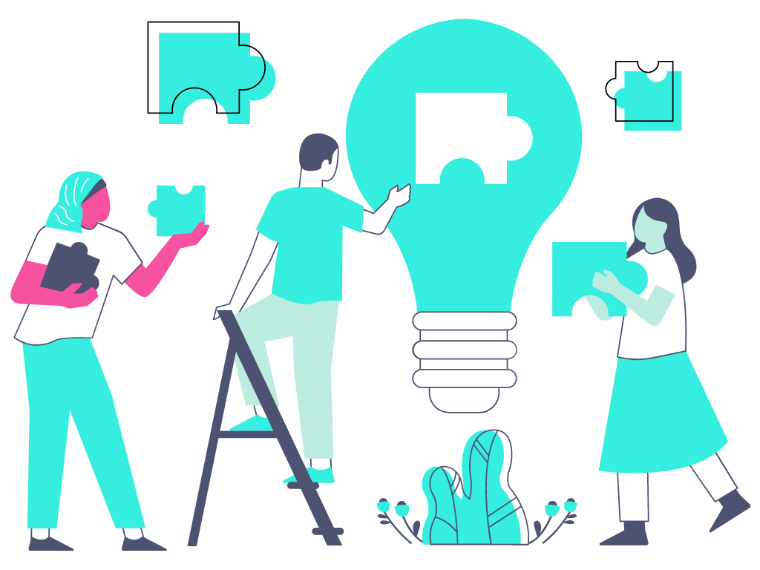
Unità 3: Strategie e consigli per un work-life balance personalizzato
Sezione 1: Una strategia in 3 passi
In questa unità vi guideremo a costruire un nuovo equilibrio vita-lavoro su misura per voi attraverso una rivalutazione della vostra giornata tipo e del modo in cui impiegate il vostro tempo, che vi permetta di impiegare le vostre energie negli obiettivi che avete a cuore, pur senza abbandonare le vostre responsabilità quotidiane.
Pronti? Iniziamo!
Funded by the European Union. Views and opinions expressed are however those of the author(s) only and do not necessarily reflect those of the European Union or the European Education and Culture Executive Agency (EACEA). Neither the European Union nor EACEA can be held responsible for them.

Slide 14
Unità 3: Strategie e consigli per un work-life balance personalizzato
Sezione 1: Una strategia in 3 passi
Passo n. 1: Prenditi del tempo e rifletti
Prendersi del tempo per capire come i vari aspetti della vostra vita quotidiana impattano l’uno sull’altro è il primo passo necessario per sviluppare una nuova integrazione tra lavoro e vita privata che risponda alle vostre reali esigenze.
Alcune domande che potreste farvi sono:
Sto dedicando abbastanza tempo di qualità a ciò che voglio veramente?
Sto dedicando abbastanza tempo ed energia alle persone o alle cose che sono significative per me?
Mi sento ancora in linea con i miei obiettivi professionali o personali? Perché o perché no?
Dove mi sento più bloccata? Che cosa mi fa sentire così in questa situazione?
Funded by the European Union. Views and opinions expressed are however those of the author(s) only and do not necessarily reflect those of the European Union or the European Education and Culture Executive Agency (EACEA). Neither the European Union nor EACEA can be held responsible for them.

Slide 15
Unità 3: Strategie e consigli per un work-life balance personalizzato
Sezione 1: Una strategia in 3 passi
Passo N. 1: Prenditi del tempo e rifletti
In pratica: procurati un’agendina e cerca di annotare quotidianamente per almeno 2 - 4 settimane le attività che svolgi, gli avvenimenti, quanto tempo dedichi a ciascuna attività e come ti fanno sentire: cosa ti da appagamento e significato, cosa invece ti pesa e ti sottrae energie preziose.
Mentre riflettete su queste domande personali, annotare i vostri pensieri e sentimenti vi serve per identificare le aree che ritenete necessitino di maggiori aggiustamenti. In definitiva, queste domande dovrebbero aiutarvi a fare maggiore chiarezza sulla vostra attuale situazione di vita.
Una volta raccolte queste informazioni potrete iniziare a prioritizzare il tempo che spendete quotidianamente per le attività che vi danno più soddisfazione e che contribuiscono ai vostri obiettivi.
Funded by the European Union. Views and opinions expressed are however those of the author(s) only and do not necessarily reflect those of the European Union or the European Education and Culture Executive Agency (EACEA). Neither the European Union nor EACEA can be held responsible for them.

Slide 16
Unità 3: Strategie e consigli per un work-life balance personalizzato
Sezione 1: Una strategia in 3 passi
Passo N. 2: Rivaluta e ri-prioritizza
Una volta che avrete un'idea più precisa di dove il vostro equilibrio tra lavoro e vita privata potrebbe essere maggiormente impattato, dovrete ridefinire le vostre priorità e obiettivi e rivalutare il vostro approccio generale per raggiungerli. Durante questa fase, identificate ciò che è più significativo per voi e perché, ma considerate anche le alternative per perseguirli nella vostra vita.
Durante questa fase, alcune domande che potreste porvi sono:
Che cosa è veramente importante per me e lo sto facendo abbastanza?
Dove posso scendere a compromessi? Dove non posso? Dove ho fatto troppi compromessi?
Quali sono le azioni alternative che posso intraprendere per assicurarmi di dedicare abbastanza
tempo ed energia ai miei obiettivi e alle mie relazioni?
Dove posso combinare le mie responsabilità in modo da onorarne più di una contemporaneamente?
Funded by the European Union. Views and opinions expressed are however those of the author(s) only and do not necessarily reflect those of the European Union or the European Education and Culture Executive Agency (EACEA). Neither the European Union nor EACEA can be held responsible for them.

Slide 17
Unità 3: Strategie e consigli per un work-life balance personalizzato
Sezione 1: Una strategia in 3 passi
Passo N. 2: Rivaluta e ri-prioritizza
In pratica:
Scrivi la lista delle tue attività quotidiane ricorrenti: siate onesti e tenete traccia di ogni attività. Ad esempio: fare colazione, fare la spesa, andare a piedi al lavoro, rispondere alle email ecc... La chiave è ottenere un'istantanea chiara di come si sta spendendo il proprio tempo.
Funded by the European Union. Views and opinions expressed are however those of the author(s) only and do not necessarily reflect those of the European Union or the European Education and Culture Executive Agency (EACEA). Neither the European Union nor EACEA can be held responsible for them.

Slide 18
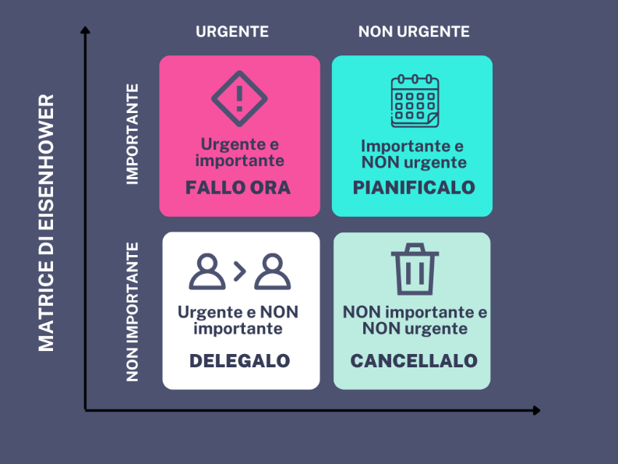
Unità 3: Strategie e consigli per un work-life balance personalizzato
Sezione 1: Una strategia in 3 passi
Passo N. 2: Rivaluta e ri-prioritizza
Distinguete le cose urgenti da quelle importanti: prendete l'elenco delle attività e classificatele in base al loro livello di urgenza e importanza. Il modo più semplice per farlo è utilizzare la Matrice decisionale di Eisenhower, una semplice griglia a quattro caselle creata dall'ex presidente degli Stati Uniti Dwight D. Eisenhower. Prendi le tue attività quotidiane e posizionale all’interno del riquadro più adatto.
Funded by the European Union. Views and opinions expressed are however those of the author(s) only and do not necessarily reflect those of the European Union or the European Education and Culture Executive Agency (EACEA). Neither the European Union nor EACEA can be held responsible for them.

Slide 19
Unità 3: Strategie e consigli per un work-life balance personalizzato
Sezione 1: Una strategia in 3 passi
Passo N. 2: Rivaluta e ri-prioritizza
Create il vostro programma ideale: Riducete, scartate o delegate il maggior numero possibile di attività "urgenti e non importanti" e poi create un programma della vostra settimana lavorativa ideale.
Alcune domande che potreste porvi sono:
Cosa faccio nei vari momenti della giornata?
Contribuisce a qualche obiettivo più grande o serve solo a risolvere le contingenze?
Ho previsto del tempo per le attività non lavorative o per le le cose che mi piacciono?
Funded by the European Union. Views and opinions expressed are however those of the author(s) only and do not necessarily reflect those of the European Union or the European Education and Culture Executive Agency (EACEA). Neither the European Union nor EACEA can be held responsible for them.

Slide 20
Unità 3: Strategie e consigli per un work-life balance personalizzato
Sezione 1: Una strategia in 3 passi
Passo N. 2: Rivaluta e ri-prioritizza
Testate il nuovo programma delle attività per almeno una settimana: Con il nuovo programma in mano, impegnatevi per una settimana. È fattibile? Riuscite a rispettarlo?
Forse quel compito che avete delegato avrebbe dovuto essere scartato del tutto, oppure vi rendete conto che ciò che pensavate fosse "urgente" è in realtà una parte importante del vostro nuovo equilibrio vita-lavoro. Ci vorrà un po' di tempo per perfezionare il modo in cui funziona.
Funded by the European Union. Views and opinions expressed are however those of the author(s) only and do not necessarily reflect those of the European Union or the European Education and Culture Executive Agency (EACEA). Neither the European Union nor EACEA can be held responsible for them.

Slide 21
Unità 3: Strategie e consigli per un work-life balance personalizzato
Sezione 1: Una strategia in 3 passi
Passo N. 3: Rifletti, rifinisci e riprova
Qualsiasi azione decidiate di intraprendere per creare un buon equilibrio tra lavoro e vita privata, dovete essere consapevoli del fatto che probabilmente dovrete continuare a perfezionarlo nel tempo. I grandi cambiamenti di vita possono richiedere tempo, quindi riflettere sull’approccio che state adottando e perfezionarlo periodicamente, sarà probabilmente parte integrante del processo.
Funded by the European Union. Views and opinions expressed are however those of the author(s) only and do not necessarily reflect those of the European Union or the European Education and Culture Executive Agency (EACEA). Neither the European Union nor EACEA can be held responsible for them.

Slide 22
Unità 3: Strategie e consigli per un work-life balance personalizzato
Sezione 2: Consigli pratici per un buon work-life balance
Qualsiasi sia la vostra situazione lavorativa e di vita, ci sono un po' di principi e regolette generali che è molto utile tenere a mente quando cercate di costruire un miglior work-life balance per voi. Ecco i nostri consigli:
TIP #1
Impara a dire di NO!
Sappiate dire di no a impegni, richieste, eventi e attività che non vi “nutrono” e che non contribuiscono ai vostri obiettivi. Non si tratta di essere egoisti, ma di autoconsapevolezza e desiderio di voler mantenere il vostro equilibrio per vivere in armonia con sè stessi.
Funded by the European Union. Views and opinions expressed are however those of the author(s) only and do not necessarily reflect those of the European Union or the European Education and Culture Executive Agency (EACEA). Neither the European Union nor EACEA can be held responsible for them.

Slide 23
Unità 3: Strategie e consigli per un work-life balance personalizzato
Sezione 2: Consigli pratici per un buon work-life balance
TIP #2
Chiedi aiuto e impara a delegare!
È importante rivolgersi all’esterno negoziando con i diversi attori: marito, nonni, figli (se grandi abbastanza), capo, colleghi, collaboratori, amiche.
Se vivi con qualcuno, condividere le incombenze domestiche è un ottimo modo per ridurre il carico di stress.
TIP #3
Rispetta il tuo tempo personale e stabilisci dei confini!
Dai al tuo tempo personale lo stesso peso e priorità che dai al lavoro. Spegni il tuo smartphone e computer quando stai cenando o trascorrendo del tempo in famiglia o con amici. Allo stesso modo, chiedi ad amici o familiari di non interrompere la tua giornata lavorativa, a meno che non sia un’emergenza.
Funded by the European Union. Views and opinions expressed are however those of the author(s) only and do not necessarily reflect those of the European Union or the European Education and Culture Executive Agency (EACEA). Neither the European Union nor EACEA can be held responsible for them.

Slide 24
Unità 3: Strategie e consigli per un work-life balance personalizzato
Sezione 2: Consigli pratici per un buon work-life balance
TIP #4
Fai piccoli cambiamenti alla volta!
Quando si cerca di apportare dei cambiamenti alla propria routine giornaliera è facile cadere nella tentazione di fissare obiettivi troppo ambiziosi e poco realistici, che rischiano di frustrare le nostre buone intenzioni. Perciò nel mettere in pratica nuove buone abitudini si consiglia:
Di iniziare con piccoli cambiamenti che portano un piccolo miglioramento al vostro work-life balance;
Essere il più possibile costanti nella nuova abitudine;
Di iniziare nell’attuare le abitudini definibili come “pietre angolari” ovvero quelle che possono avere un effetto trainante anche sulle altre che volete mettere in pratica: ad esempio se vi siete posti come obiettivo di adottare uno stile di vita più salutare e quindi intendete fare attività fisica, mangiare meglio, dormire di più ed essere più produttivi al lavoro, allora potrebbe essere sufficiente iniziare solo con il fare un po' di esercizio fisico per stimolare anche le altre buone abitudini;
Funded by the European Union. Views and opinions expressed are however those of the author(s) only and do not necessarily reflect those of the European Union or the European Education and Culture Executive Agency (EACEA). Neither the European Union nor EACEA can be held responsible for them.

Slide 25
Unità 3: Strategie e consigli per un work-life balance personalizzato
Sezione 2: Consigli pratici per un buon work-life balance
TIP #5
Cerca condizioni di lavoro flessibili!
Spesso la pressione di essere fisicamente "al lavoro" ci porta a lavorare troppo e a perdere di vista l'equilibrio che cerchiamo. Anche se non è assolutamente perfetto, il lavoro a distanza o la possibilità di avere un orario di lavoro flessibile vi permette di lavorare nel modo che vi è più congeniale, di programmare la vostra giornata in base a ciò che avete bisogno di fare e di avere tempo per attività significative per voi.
TIP #6
Concentrati su un compito alla volta!
Concentrarti su un compito alla volta ti consentirà di completarlo più rapidamente e con meno errori. Concediti il giusto tempo e la giusta concentrazione per impegnarti maggiormente nel raggiungere i tuoi obiettivi e priorità.
Funded by the European Union. Views and opinions expressed are however those of the author(s) only and do not necessarily reflect those of the European Union or the European Education and Culture Executive Agency (EACEA). Neither the European Union nor EACEA can be held responsible for them.

Slide 26
Unità 3: Strategie e consigli per un work-life balance personalizzato
Sezione 2: Consigli pratici per un buon work-life balance
TIP #7
Lascia andare il perfezionismo!
Gran parte di ciò che ci spinge a lavorare in eccesso e a compromettere il nostro equilibrio vita-lavoro è il bisogno di fare il nostro lavoro al meglio. Ma soprattutto è la convinzione compulsiva che, se non ci impegniamo oltre le aspettative, falliremo, verremo penalizzati o addirittura perderemo il lavoro. Il problema è che i perfezionisti considerano gli errori come fallimenti personali, piuttosto che parte naturale del nostro apprendimento e della nostra crescita, ed è probabile che siano vittime di una delle due cattive abitudini:
Procrastinazione per paura di non essere in grado di portare a termine il compito al livello che ci aspettiamo da noi stessi;
Eccessiva preparazione per la convinzione che per svolgere il lavoro dobbiamo impegnarci più del previsto
Funded by the European Union. Views and opinions expressed are however those of the author(s) only and do not necessarily reflect those of the European Union or the European Education and Culture Executive Agency (EACEA). Neither the European Union nor EACEA can be held responsible for them.

Slide 27
Unità 3: Strategie e consigli per un work-life balance personalizzato
Sezione 2: Consigli pratici per un buon work-life balance
TIP #7
Lascia andare il perfezionismo!
Per rompere il circolo del perfezionismo, alcuni psicologi consigliano di:
Diventare più consapevoli di questo dialogo negativo con sei stessi ed essere più compassionevoli nei propri riguardi
Prendersi del tempo per capire se gli obiettivi e le aspettative che ci si pone siano effettivamente fattibili
Parlare con qualcuno riguardo ai propri timori irrazionali di fallire e non essere all’altezza.
Funded by the European Union. Views and opinions expressed are however those of the author(s) only and do not necessarily reflect those of the European Union or the European Education and Culture Executive Agency (EACEA). Neither the European Union nor EACEA can be held responsible for them.

Slide 28
Unità 3: Strategie e consigli per un work-life balance personalizzato
Sezione 2: Consigli pratici per un buon work-life balance
TIP #8
Scollegati!
Hai mai sentito parlare del diritto alla disconnessione?
Per farla breve: quando si lavora si lavora e quando hai finito… hai finito! In particolare per chi lavora da remoto, è importante tracciare un confine: essere a casa non è una scusa per essere sempre connessi e reperibili 24 ore al giorno. Ecco alcuni consigli:
Imponetevi di non usare schermi prima di andare a letto: l’uso dello smartphone o del pc prima di andare a letto ritarda l’orologio biologico del vostro corpo, il che significa che è più difficile prendere sonno o raggiungere lo stato REM del sonno più profondo e riposante. Provate a stasbilire la regola di non utilizzare schermi entro le 2 ore da quando andate a letto
Funded by the European Union. Views and opinions expressed are however those of the author(s) only and do not necessarily reflect those of the European Union or the European Education and Culture Executive Agency (EACEA). Neither the European Union nor EACEA can be held responsible for them.

Slide 29
Unità 3: Strategie e consigli per un work-life balance personalizzato
Sezione 2: Consigli pratici per un buon work-life balance
TIP #8
Regolate le impostazioni delle notifiche dello smartphone: svegliarsi con il telefono pieno di notifiche o essere costantemente tempestati da e-mail, chat, social media o chiamate significa non essere mai veramente "fuori dal lavoro". Potete disattivarle completamente o mutarle
Trovate altre fonti per le vostre notizie o informazioni: molti di noi cadono nella trappola del bisogno di sentirsi informati su tutto ciò che accade nel mondo. Ma il ciclo delle notizie non si ferma mai, e cercare di recuperare il ritardo porta a un sovraccarico di informazioni e a un aumento del tempo trascorso lontano dalle attività "non lavorative". Per ritrovare l'equilibrio, provate a trovare fonti di "notizie lente", come libri e riviste, che non vi facciano sentire come se vi steste perdendo sempre qualcosa.
Funded by the European Union. Views and opinions expressed are however those of the author(s) only and do not necessarily reflect those of the European Union or the European Education and Culture Executive Agency (EACEA). Neither the European Union nor EACEA can be held responsible for them.

Slide 30
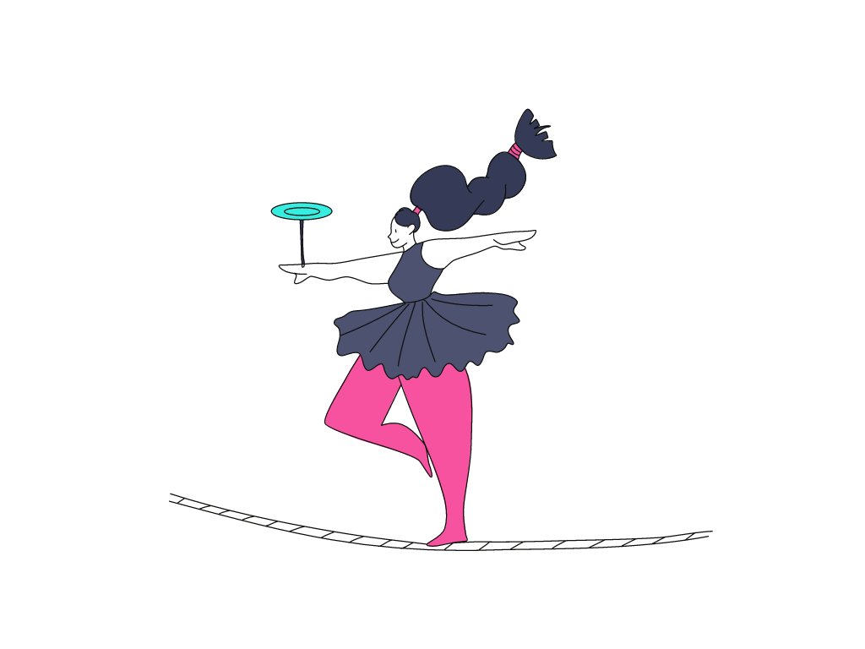
Unità 3: Strategie e consigli per un work-life balance personalizzato
Sezione 3: Conclusioni
Dopo aver compreso cos’è il work-life balance, perché è importante per la nostra vita e quali possono essere le strategie che possiamo mettere in pratica, è bene sempre ricordare che il work-life balance non è uno stato che si raggiunge una volta per tutte. Si tratta invece di un percorso, un equilibrio da ristabilire ogni volta che ci sono dei cambiamenti o che le nostre esigenze cambiano.
E’ vero però, come sostengono diverse teorie psicologiche, che maggiore è la presenza e l’investimento in aree differenziate della nostra esistenza, maggiore sarà la qualità complessiva della nostra vita e conseguentemente il nostro benessere. Per questo abbiamo bisogno di sperimentarci in diversi ambiti, e non solo in quello lavorativo o familiare.
Funded by the European Union. Views and opinions expressed are however those of the author(s) only and do not necessarily reflect those of the European Union or the European Education and Culture Executive Agency (EACEA). Neither the European Union nor EACEA can be held responsible for them.

Slide 31
Summing up
Work-life balance
+++
La quantità di tempo che dedichiamo al lavoro rispetto a quello che dedichiamo ai rapporti familiari e sociali, ma anche alla salute e al perseguimento dei nostri interessi personali.
I dirissi sociali di
work-life balance
+++
Prioritizing
Una serie di benefici e sussidi previsti dalla legge per meglio distribuire le responsabilità familiari e di cura tra donne e uomini
+++
Smartworking
Ridefinire le proprie priorità, separando ciò che è urgente e/o importante da ciò che non lo è (la matrice di Eisenhower è un buon strumento per farlo)
È una modalità di esecuzione del lavoro che non ha precisi vincoli di tempo e di luogo ed è eseguita per mezzo di strumenti tecnologici;
+++
Funded by the European Union. Views and opinions expressed are however those of the author(s) only and do not necessarily reflect those of the European Union or the European Education and Culture Executive Agency (EACEA). Neither the European Union nor EACEA can be held responsible for them.

Slide 32
Test di auto-valutazione:
Cos’è il work-life balance?
Qual è la differenza tra work-life balance e work-life integration?
a) una condizione di equilibrio e soddisfazione in cui le esigenze lavorative si conciliano con quelle personali e private
b) una situazione di perfetto bilanciamento tra il numero di ore che dedichiamo al lavoro e quelle che dedichiamo alla famiglia
c) un metodo per incrementare la produttività lavorativa
a) Il primo è un approccio che si applica solo ai dipendenti mentre il secondo si applica a chi lavora in maniera autonoma
b) Il primo è un approccio che si concentra di più sull’equilibrio come bilanciamento equo tra i vari aspetti della vita, mentre il secondo approccio si concentra su una combinazione più flessibile e personalizzata al lavoro e la vita privata
c) Sono due termini che esprimono lo stesso concetto
Cosa si intende per responsabilità condivisa in termini di diritti sociali delle donne?
Cosa non è la matrice di Eisehower?
a) Si intende una distribuzione più equa del lavoro domestico e di accudimento familiare nell’ambito della coppia
b) Si intende una distribuzione più equa del lavoro domestico e di accudimento familiare tra le varie parti sociali (partner, familiari, amici, scuola, enti no profit e istituzioni pubbliche)
c) Si intende la possibilità di chiedere aiuto ogni tanto alle persone che ci stanno vicino
a) uno strumento di calcolo matematico
b) una matrice a 4 quadranti inventata dal presidente americano D. Eisenhower
c) un diagramma che ci può aiutare a categorizzare e prioritizzare le attività che dobbiamo svolgere per urgenza e importanza
Per migliorare il proprio work-life balance è consigliabile…
Funded by the European Union. Views and opinions expressed are however those of the author(s) only and do not necessarily reflect those of the European Union or the European Education and Culture Executive Agency (EACEA). Neither the European Union nor EACEA can be held responsible for them.
a) Cercare di fare più cose nel minor modo possibile per avere più tempo libero
b) Impiegare maggiormente gli strumenti digitali per rendere il lavoro più veloce e semplice
c) modificare delle cattive abitudini in piccoli passi e dandoci obiettivi realistici e alla nostra portata

Slide 33
Soluzioni al test di auto-valutazione:
Cos’è il work-life balance?
Qual è la differenza tra work-life balance e work-life integration?
a) una condizione di equilibrio e soddisfazione in cui le esigenze lavorative si conciliano con quelle personali e private
b) una situazione di perfetto bilanciamento tra il numero di ore che dedichiamo al lavoro e quelle che dedichiamo alla famiglia
c) un metodo per incrementare la produttività lavorativa
a) Il primo è un approccio che si applica solo ai dipendenti mentre il secondo si applica a chi lavora in maniera autonoma
b) Il primo è un approccio che si concentra di più sull’equilibrio come bilanciamento equo tra i vari aspetti della vita, mentre il secondo approccio si concentra su una combinazione più flessibile e personalizzata al lavoro e la vita privata
c) Sono due termini che esprimono lo stesso concetto
Cosa si intende per responsabilità condivisa in termini di diritti sociali delle donne?
Cosa non è la matrice di Eisehower?
a) Si intende una distribuzione più equa del lavoro domestico e di accudimento familiare nell’ambito della coppia
b) Si intende una distribuzione più equa del lavoro domestico e di accudimento familiare tra le varie parti sociali (partner, familiari, amici, scuola, enti no profit e istituzioni pubbliche)
c) Si intende la possibilità di chiedere aiuto ogni tanto alle persone che ci stanno vicino
a) uno strumento di calcolo matematico
b) una matrice a 4 quadranti inventata dal presidente americano D. Eisenhower
c) un diagramma che ci può aiutare a categorizzare e prioritizzare le attività che dobbiamo svolgere per urgenza e importanza
Per migliorare il proprio work-life balance è consigliabile…
Funded by the European Union. Views and opinions expressed are however those of the author(s) only and do not necessarily reflect those of the European Union or the European Education and Culture Executive Agency (EACEA). Neither the European Union nor EACEA can be held responsible for them.
a) Cercare di fare più cose nel minor modo possibile per avere più tempo libero
b) Impiegare maggiormente gli strumenti digitali per rendere il lavoro più veloce e semplice
c) modificare delle cattive abitudini in piccoli passi e dandoci obiettivi realistici e alla nostra portata

Slide 34
moreproject.eu
Funded by the European Union. Views and opinions expressed are however those of the author(s) only and do not necessarily reflect those of the European Union or the European Education and Culture Executive Agency (EACEA). Neither the European Union nor EACEA can be held responsible for them.

